Slide 1

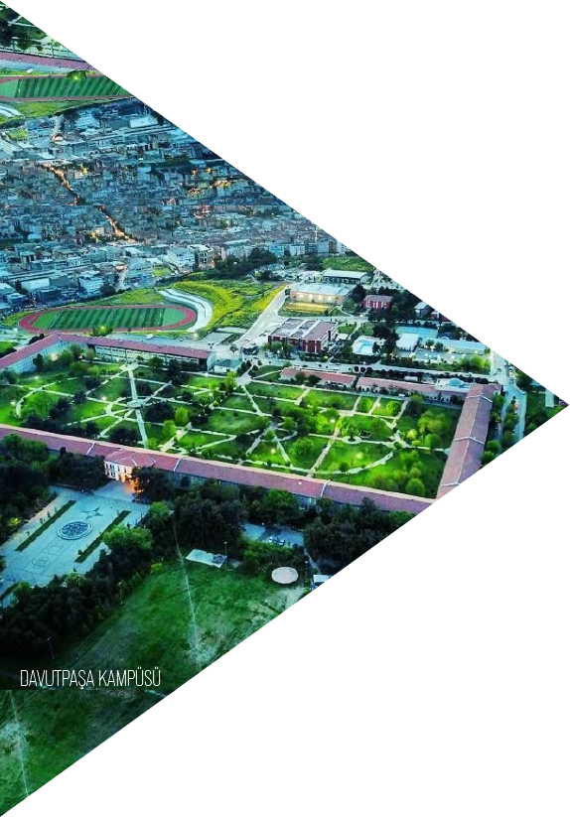
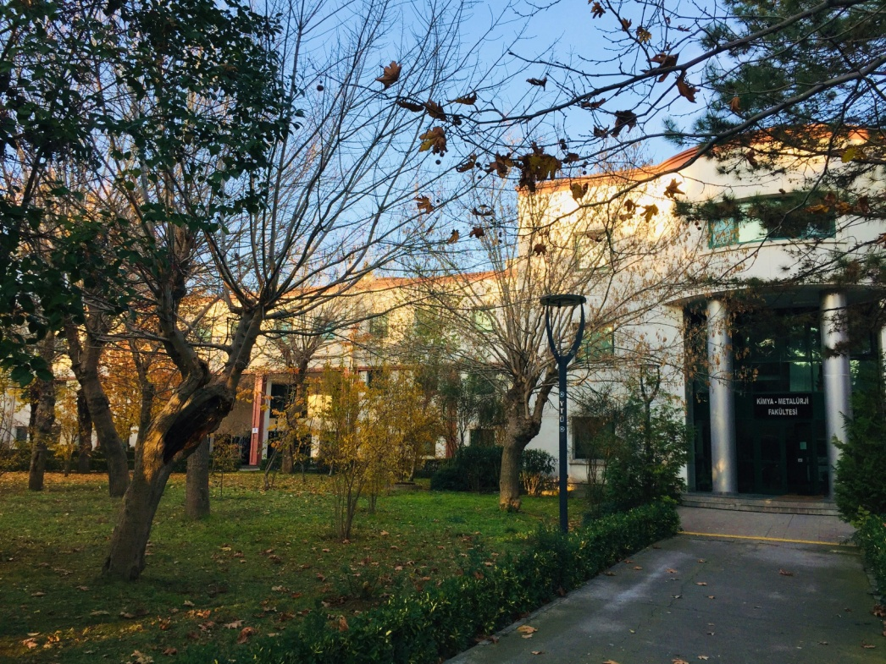

KİMYA METALURJİ FAKÜLTESİ
MATEMATİK MÜHENDİSLİĞİ BÖLÜMÜ
www.mtm.yildiz.edu.tr

Slide 2





SAYILARLA
MATEMATİK MÜHENDİSLİĞİ
LİSANS
ÖĞRENCİSİ
ANABİLİM
DALI SAYISI
LABORATUVAR
SAYISI
KURULUŞ YILI
LİSANS MEZUNU
1976
657
1892
5
5
LİSANS
PROGRAMI
YÜKSEK LİSANS
ÖĞRENCİSİ
YÜKSEK LİSANS
MEZUNU
ÖĞRETİM
ÜYESİ SAYISI
LABORATUVAR
ALANI
2
53
101
27
290 m²
YÜKSEK LİSANS
PROGRAMI
DOKTORA
ÖĞRENCİSİ
DOKTORA
MEZUNU
ARAŞTIRMA
GÖREVLİSİ SAYISI
2
21
41
6
DOKTORA
PROGRAMI
YABANCI UYRUKLU
ÖĞRENCİ
ÖĞRETİM
GÖREVLİSİ SAYISI
2
25
0
Y.T.Ü. KİMYA METALURJİ FAKÜLTESİ
MATEMATİK MÜHENDİSLİĞİ BÖLÜMÜ

Slide 3


EĞİTİM VE ÖĞRETİM
HEDEFLER VE MÜFREDAT
Öğrenci başarısının artırılması
Akreditasyonda sürekliliğin sağlanması
Erasmus öğrenci hareketliliğinde başarının artırılması
Program eğitim amaçları karşılanma oranının artırılması
Program çıktıları karşılanma oranının artırılması
DERS SAYISI
KREDİ SAYISI
KREDİ DAĞILIMI
Y.T.Ü. KİMYA METALURJİ FAKÜLTESİ
MATEMATİK MÜHENDİSLİĞİ BÖLÜMÜ

Slide 4
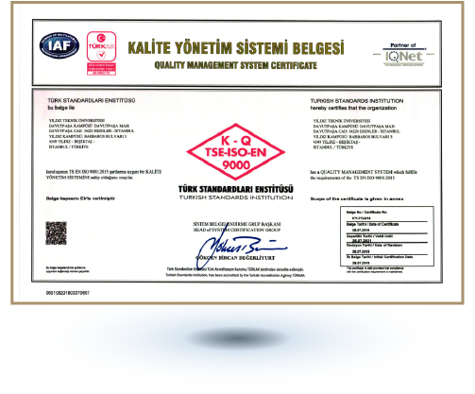
EĞİTİM VE ÖĞRETİM
AKREDİTASYON VE SERTİFİKALAR
Y.T.Ü. KİMYA METALURJİ FAKÜLTESİ
MATEMATİK MÜHENDİSLİĞİ BÖLÜMÜ

Slide 5




EĞİTİM VE ÖĞRETİM
LİSANS PROGRAMLARINA KABUL EDİLEN ÖĞRENCİLERİN NİTELİĞİ
Lisans Programına
Kayıt Yaptıran
Öğrenci İstatistikleri
Lisans Programına
Girişte Tercih Edilme Sırası
(YKS-2019)
48.604
Lisans Programı
Doluluk Oranı (%Dilimi)
(YKS-2019)
Çift Anadal Yapılabilen Lisans Programları:
Bilgisayar Mühendisliği, İstatistik, Matematik
Lisans Doluluk Oranı
(YKS-2019)
%100
Lisans Programına Kayıt
Yaptıran Öğrenci Sayısı
Çift Anadal Öğrenci Sayısı
5
103
Y.T.Ü. KİMYA METALURJİ FAKÜLTESİ
MATEMATİK MÜHENDİSLİĞİ BÖLÜMÜ

Slide 6
EĞİTİM VE ÖĞRETİM
EĞİTİM VE ÖĞRETİMİN NİTELİĞİNE İLİŞKİN GÖSTERGELER
Toplam Öğrenci: 731
Y.T.Ü. KİMYA METALURJİ FAKÜLTESİ
MATEMATİK MÜHENDİSLİĞİ BÖLÜMÜ

Slide 7




EĞİTİM VE ÖĞRETİM
BAŞARI DÜZEYİ VE MEMNUNİYET
Mezuniyet Oranı*
Öğrencilerin Memnuniyet Oranı***
Öğrencilerin Başarı Oranı**
İş Dünyasının, Mezunların Yeterlilikleri
İle İlgili Memnuniyet Düzeyi****
*
**
Öğrenim süresinde mezun olanlar
Öğrencilerin ders başarı oranı
**
***
Öğrenci anket sonuçları
Dış paydaş anket sonuçları
Y.T.Ü. KİMYA METLURJİ FAKÜLTESİ
MATEMATİK MÜHENDİSLİĞİ BÖLÜMÜ

Slide 8
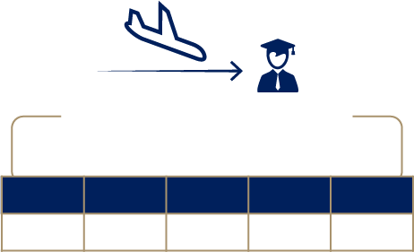
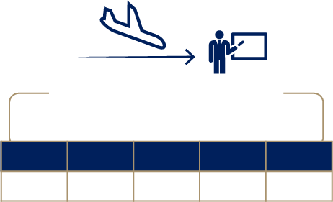

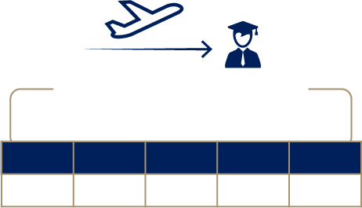
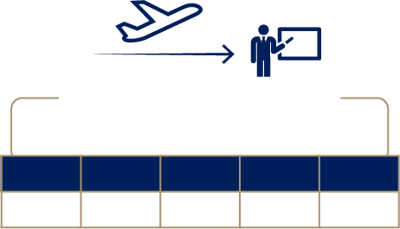
EĞİTİM VE ÖĞRETİM
ULUSLARARASILAŞMA
Değişim Programları
ile Gelen Öğrenci Sayısı
Değişim Programları
ile Gelen Öğretim Elemanı
2015
2016
2017
2018
2019
2015
2016
2017
2018
2019
0
0
0
0
0
0
0
0
1
0
Değişim Programları
ile Giden Öğrenci Sayısı
Değişim Programları
ile Giden Öğretim Elemanı
2015
2016
2017
2018
2019
2015
2016
2017
2018
2019
26
28
21
24
23
0
0
0
0
0
Y.T.Ü. KİMYA METALURJİ FAKÜLTESİ
MATEMATİK MÜHENDİSLİĞİ BÖLÜMÜ

Slide 9




EĞİTİM VE ÖĞRETİM
ANLAŞMALI ÜNİVERSİTELER
Brno University of Technology - Çekya
Beuth Hochschule Für Technik Berlin – Almanya
Martir Luther University Halle – Almanya
Bauhaus University Weimar Geschwister – Almanya
University of A Coruna – İspanya
Universidad De Leon – İspanya
Universite Pierre Et Marie Curie – Fransa
University du Littoral Cote dOpale – Fransa
University of Lodz - Polonya
Universite Degli Studi Di Bari Aldo Moro – İtalya
Universita Degli Studi Di Frenze – İtalya
Universita Degli Studi Di Trieste – İtalya
Athlone Institute of Technology – İrlanda
Polytechnic Institute of Coimbra – Portekiz
Universidade Fernando Pessoa – Portekiz
Halmstad Univertsity – İsveç
Goce Delcev Univertsity – Romanya
University of Piraeus - Yunanistan
Y.T.Ü. KİMYA METALURJİ FAKÜLTESİ
MATEMATİK MÜHENDİSLİĞİ BÖLÜMÜ

Slide 10

AR-GE, YENİLİKÇİLİK VE GİRİŞİMCİLİK
2020 HEDEFLERİ
Yayın Faaliyetlerinin Nitelik ve Nicelik Olarak Artırılması
Öğretim Üyesi başına SCI, SSCI, A&HCI makale sayısı :
Uluslararası makalelerin Q1 ve Q2 oranı :
Öğretim Üyesi başına SCI, SSCI, A&HCI dergilerde yapılan atıf sayısı :
0.81
%60
12
Proje Başvuru Sayısının Artırılması
Öğretim Üyesi başına proje başvuru sayısı :
Disiplinlerarası proje başvuru sayısı :
0.28
1
Girişimcilik ve Yenilikçilik Faaliyetlerinin Artırılması
TEKNOPARK’larda yürütülen proje sayısı :
Patent Model başvurusu sayısı :
Faydalı Model ve Tasarım başvurusu sayısı :
2
1
1
Y.T.Ü. KİMYA METALURJİ FAKÜLTESİ
MATEMATİK MÜHENDİSLİĞİ BÖLÜMÜ

Slide 11









AR-GE, YENİLİKÇİLİK VE GİRİŞİMCİLİK
TEMATİK ARAŞTIRMA ALANLARI
MÜHENDİSLİK POBLEMLERİNE MATEMATİKSEL ÇÖÜMLER
ALGORİTMA GELİŞTİRME VE UYGULAMA
FINITE ELEMENT METHOD ENGINEERING APPLICATIONS
DİSİPLİNLER ARASI MEKANİK ALANI UYGULAMALARI
MATEMATİKSEL FİNANS UYGULAMALARI
SİBER GÜVENLİĞİ VE KRİPTOLOJİ
MÜHENDİSLİK ALANINDA DİFERANSİYEL ÇÖZÜMLER
BÜYÜK VERİ VE MAKİNE ÖĞRENMESİ
MÜHENDİSLİK RPOBLEMLERİNE MATEMATİKSEL ÇÖÜMLER
MÜHENDİSLİK RPOBLEMLERİNE MATEMATİKSEL ÇÖÜMLER
Y.T.Ü. KİMYA METALURJİ FAKÜLTESİ
MATEMATİK MÜHENDİSLİĞİ BÖLÜMÜ

Slide 12
AR-GE, YENİLİKÇİLİK VE GİRİŞİMCİLİK
AR-GE POTANSİYELİ
Laboratuvarlar
Beş adet bilgisayar laboratuvarı
Sayılar ve İstatistikler
Öğretim Elemanına Düşen Laboratuvar Alanı :
Lisansüstü Programlarındaki Öğrenci Sayıları :
Öğretim Elemanları Dağılımı:
8 m²
53
Laboratuvarlarda Yapılan Deney ve Testler:
Bilgisayar derslerinde yapılan uygulamalar
Öğretim elemanı ve öğrenciler için yazılım uygulamaları ve test işlemleri
Makine öğrenmesi uygulamaları
Büyük veri uygulamaları
Finansal matematik uygulamaları
3
Y.T.Ü. KİMYA METALURJİ FAKÜLTESİ FAKÜLTESİ
MATEMATİK MÜHENDİSLİĞİ BÖLÜMÜ

Slide 13










AR-GE, YENİLİKÇİLİK VE GİRİŞİMCİLİK
YÜRÜTÜLEN AR-GE PROJELERİ*
10
1
2
0
32
TÜBİTAK
Projeleri
SANTEZ
Projeleri
Kalkınma Ajansı
Projeleri
Uluslararası
İşbirlikli Projeler
BAP
Projeleri
*Son 10 yıldır yürütülen projeler
Y.T.Ü. KİMYA METALURJİ FAKÜLTESİ
MATEMATİK MÜHENDİSLİĞİ BÖLÜMÜ

Slide 14













AR-GE, YENİLİKÇİLİK VE GİRİŞİMCİLİK
ÜNİVERSİTE SANAYİ İŞ BİRLİĞİ
3
Teknopark Şirketlerine Verilen
Danışmanlık Sayısı
1
Sanayi İle İşbirliği İçerisinde
Gerçekleştirilen Proje Sayısı
0
Döner Sermaye Proje Sayısı
2
Akademisyenlerin Teknolojik
Şirket Sayısı
3
0
Teknoparklarda Yürütülen
Proje Sayısı
Sanayi ile İşbirliği İçerisinde
Gerçekleşen Lisansüstü Tez Sayısı
Y.T.Ü. KİMYA METALURJİ FAKÜLTESİ
MATEMATİK MÜHENDİSLİĞİ BÖLÜMÜ

Slide 15



AR-GE, YENİLİKÇİLİK VE GİRİŞİMCİLİK
YENİLİKÇİLİK VE GİRİŞİMCİLİK KABİLİYETİ
Patent Başvuru Sayısı : 0
Patent Belge Sayısı : 0
Faydalı Model ve Tasarım Sayısı: 0
Y.T.Ü. KİMYA METALURJİ FAKÜLTESİ
MATEMATİK MÜHENDİSLİĞİ BÖLÜMÜ

Slide 16
BİLİMSEL PERFORMANS
NİTELİKLİ AKADEMİK ÇALIŞMALARA İLİŞKİN GÖSTERGELER
Öğretim Üyelerinin Ortalama H İndeksi
8
Y.T.Ü. KİMYA METALURJİ FAKÜLTESİ
MATEMATİK MÜHENDİSLİĞİ BÖLÜMÜ

